Slide 1
Hospodářská a měnová unie
Vladan Hodulák
Tato prezentace je určena výhradně pro studenty kurzu Politiky v EU (EVSb1008) na FSS MU v akademickém roce 2022/2023. Jakékoliv nakládání s prezentací pro jiné než studijní účely v tomto kurzu je zakázáno

Slide 2
Úvod
Hospodářská a měnová unie je pravděpodobně nejambicióznější a nejkontroverznější integrační projekt EU
Schválena v roce 1992, vytvořena v roce 1999
HMU se skládá ze dvou částí
  Hospodářská unie – koordinace hospodářských politik členských států (sdílená politika)
  Měnová unie – společná měnová politika (včetně jednotné měnu euro) prováděná ECB (výlučná politika)
HMU měla v poslední dekádě naprosto zásadní vliv na fungování EU jako celku

Slide 3
Základní koncepty
Monetární politika
  Opatření, jimiž se vlády snaží působit na peněžní veličiny (množství peněz v oběhu, úroková sazba).
  Konkrétní opatření závisí na zvolených cílech (hospodářský růst, nezaměstnanost, měnová stabilita).
Fiskální politika
  Opatření ve struktuře státních příjmů a výdajů za účelem ovlivnit chod ekonomiky.
Ekonomické spory o správnou podobu fiskální a monetární politiky
Politické problémy s monetární a fiskální politikou – redistribuční dopady na různé skupiny obyvatel
Peníze – nástroj hospodářské koordinace, především měřítko hodnoty

Slide 4
Peníze a stát
Proč lidé přijímají peníze?
  Důvěra lidí vs. zákonné platidlo vs. daně a poplatky
Stát
  Je po většinu historie dominantním emitentem peněz
  Určuje, co reprezentuje peníze
  Nikdo jej nemůže donutit k bankrotu ve vlastní měně
Reálná omezení
  Inflace (deflace)
  Vnější hospodářské vztahy (vyrovnávání platební bilance)
Finanční sebeomezení státu
  Politické či ekonomické důvody?
  Nezávislost centrální banky, stropy deficitů a dluhů atd.

Slide 5
Platební bilance (PB)
Bilanční účet státu na kterém se zachycují peněžní toky z/do země za určité období (typicky rok). Z definice je vyrovnaná (platby do zahraničí–platby přijaté ze zahraničí=0)
Dělení PB
  běžný účet (platby za zboží a služby, bilance výnosů), pokud země více vyváží existuje přebytek BÚ, pokud více dováží existuje deficit BÚ
  finanční účet (přímé a portfoliové zahraniční investice, finanční deriváty a ostatní investice včetně spekulativních, změna devizových rezerv) pokud existuje přebytek FÚ země si půjčuje ze zahraničí – příliv kapitálu, pokud existuje deficit FU země půjčuje do zahraničí – odliv kapitálu
Logika fungování platební bilance, její nerovnováhy a způsoby vyrovnání
Politické a hospodářské problémy spojené s vyrovnáváním PB

Slide 6
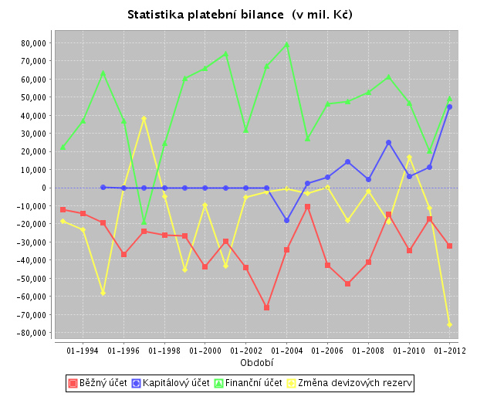
Zdroj: ČNB

Slide 7
Počátky měnové spolupráce
Vývoj před druhou světovou válkou
Wernerova zpráva 1970
  Evropský měnový had
Evropský měnový systém 1979
  ECU – bezhotovostní měna, koš měn, úměrně k hospodářské síle
  Mechanismus směnných kurzů – 2,25% od parity
  Úvěrový mechanismus
JEA – jednotný trh, uvolnění bariér kapitálových toků
Krize EMS 1992

Slide 8
Vznik HMU
Spor mezi ekonomisty (Německo) a monetaristy (Francie)
1992 – Maastrichtská smlouva
Povinné členství pro všechny kromě VB a Dánska (ale Švédsko)
Tři fáze zavádění HMU
Konvergenční kritéria
  deficit 3%, dluh 60%
  člen ERM (2 roky)
  inflace (1,5% od průměru 3 zemí s nejnižší inflací)
  úrokové sazby (2% od průměru 3 zemí s nejnižší inflací)
  statut CB v souladu s ECB

Slide 9
Plnění kritérií
 | deficit 95 | deficit 96 | deficit 97 | dluh 95 | dluh 97
Belgie | 4,1 | 3,3 | 2,1 | 133,7 | 122,2
Dánsko | 1,6 | 1,4 | + 0,7 | 71,9 | 65,1
Finsko | 5,2 | 3,3 | 0,9 | 59,2 | 55,8
Francie | 4,8 | 4,0 | 3,0 | 52,8 | 58,0
Irsko | 2,0 | 1,6 | + 0,9 | 81,6 | 66,3
Itálie | 7,1 | 6,6 | 2,7 | 124,9 | 121,6
Lucembursko | + 1,5 | +0,9 | + 1,7 | 6,0 | 6,7
Německo | 3,5 | 4,0 | 2,7 | 58,1 | 61,3
Nizozemsko | 4,0 | 2,6 | 1,4 | 79,7 | 72,1
Portugalsko | 5,1 | 4,0 | 2,5 | 71,7 | 62,0
Rakousko | 5,9 | 4,3 | 2,5 | 69,0 | 66,1
Řecko | 9,1 | 7,9 | 4,0 | 111,8 | 108,7
Španělsko | 6,6 | 4,4 | 2,6 | 65,7 | 68,8
Švédsko | 8,1 | 3,9 | 0,8 | 78,7 | 76,6
Velká Británie | 5,8 | 4,6 | 1,9 | 54,1 | 53,4
Zdroj: El-Agraa 2011

Slide 10
Organizace HMU
Měnová politika – ERM II
ECB
  Cenová stabilita
  Nezávislost
  Rada ředitelů (Christine Lagardeová+5)
  Rada guvernérů (RŘ + guvernéři)
Evropský systém CB
Koordinace HP – Komise a Rada EU (hlavní směry hospodářské politiky, mnohostranný dohled) – zásadní role Euroskupiny
Kontrola – Parlament, ESD, ECB, EK

Slide 11
Vývoj HMU
Pakt stability a růstu (1997), reforma 2005
  Preventivní a nápravná větev
  Kvalifikovaná většina, několik fází, sankční mechanismus
  Procedura nadměrného schodku
Před krizí
  Vstup dalších členů, nyní celkem 19 členů
  Neplnění paktu – Portugalsko, Francie, Německo
  Žaloba u ESD
Světová finanční krize
  2007 problémy finančního sektoru v USA a následně ve zbytku světa
  Dopady v Evropě – pády bank, hospodářský propad, nekoordinovaná ad hoc opatření národních vlád

Slide 12
Krize
Krize eurozóny
  Několik zemí muselo v důsledku dopadů krize požádat o finanční pomoc (Řecko, Irsko, Portugalsko, Španělsko, Kypr)
  Právní otázky poskytnutí pomoci
Způsob řešení krize
  Poskytnutí finanční pomoci ze zdrojů mimo institucionální strukturu EU
  Požadování zásadních reforem ze strany členských států výměnou za finanční pomoc
  Troika (ECB, Komise, IMF), klíčová role Evropské rady, vznik ad hoc nových institucí (Evropský nástroj finanční stability - EFSF)
  Rozhodující role ECB – prohlášení Draghiho z června 2012
Příčiny krize – fiskální nezodpovědnost, slabá finanční regulace, chybné nastavení eurozóny

Slide 13
Zdroj: IMF, World Economic Outlook Database

Slide 14
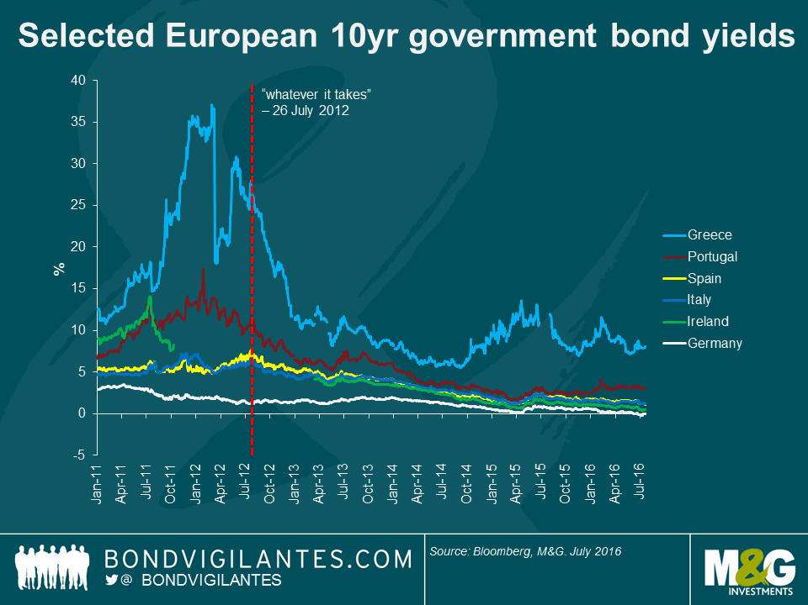

Slide 15
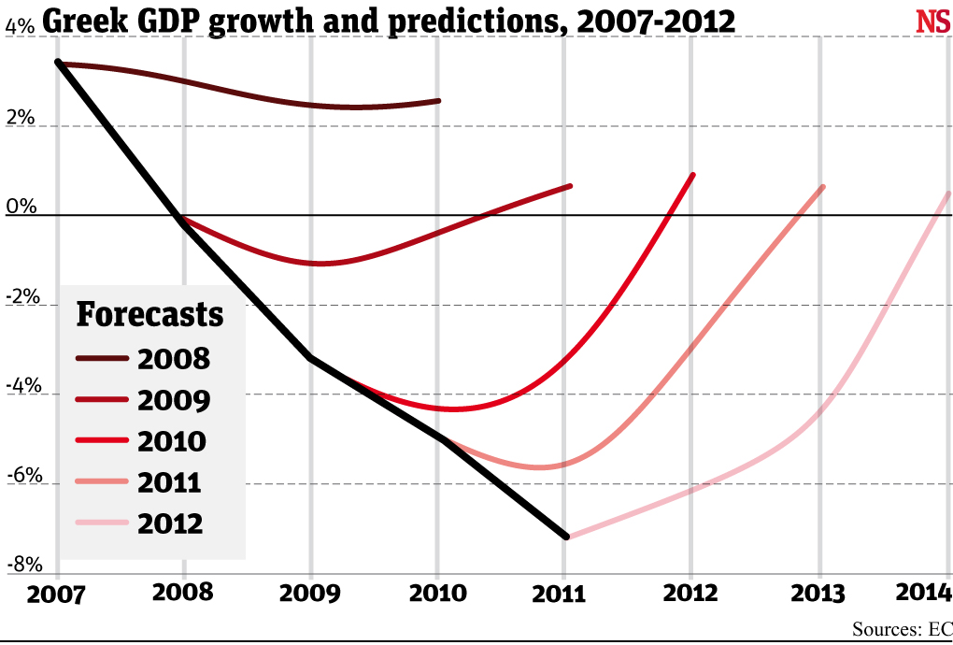

Slide 16
Zdroj: IMF, World Economic Outlook Database

Slide 17
Čistá mezinárodní investiční pozice v % HDP (2014)
Švýcarsko | 119,6 | USA | -39,7
Japonsko | 74,8 | Slovensko | -70
Německo | 36,4 | Španělsko | -94,5
Čína | 17,1 | Irsko | -106,7
Rusko | 16,7 | Portugalsko | -111,6
ČR | -35,6 | Řecko | -121,9
Zdroj: Mezinárodní měnový fond

Slide 18
Zdroj: IMF, World Economic Outlook Database

Slide 19
Reformy
Reforma finančního dohledu
  Evropský systém finančního dohledu (ESFS)
Bankovní unie
  nadnárodní regulace, Jednotný restrukturalizační mechanismus (SRM), pojištění vkladů
Euroval
  Evropský stabilizační mechanismus (500 mld. Euro)
Dohled nad státy
  Evropský semestr
  Fiskální pakt
Reforma Paktu stability a růstu
  Six pack
  Two pack

